Slide 1
Văn bản:
Nhớ rừng
_Thế Lữ_
(Tiết 1)

Slide 2
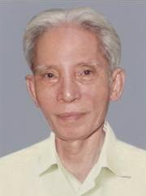
I. Tìm hiểu chung:
1. Tác giả:
- Thế Lữ (1907 - 1989), quê ở Bắc Ninh, là nhà thơ tiêu biểu nhất trong phong trào Thơ mới.
- Hồn thơ Thế Lữ dồi dào và đầy lãng mạn.
- Tác phẩm chính: Mấy vần thơ (thơ, 1935), Vàng và máu (truyện, 1934), Bên đường Thiên lôi (truyện, 1936).
- Ông được Nhà nước truy tặng Giải thưởng Hồ Chí Minh về văn học nghệ thuật (năm 2003).

Slide 3
a. Xuất xứ: In trong tập “Mấy vần thơ” (1935)
b. Thể loại: Thơ 8 chữ (thơ mới hiện đại) - bài thơ đã góp phần mở đường cho sự thắng lợi của phong trào Thơ mới.
c. Phương thức biểu đạt: Miêu tả và biểu cảm
d. Đại ý: Mượn lời một con hổ trong vườn bách thú để nói lên tâm sự của người dân mất nước lúc bấy giờ.
e. Bố cục:
Khổ 1 và 4: Hình ảnh và tâm trạng của con hổ khi bị giam cầm trong vườn bách thú.
Khổ 2 và 3: Con hổ nhớ về thời oanh liệt của nó trong chốn rừng xanh.
Khổ 5: Khát khao tự do cháy bỏng trong con hổ
2. Tác phẩm:
-Năm 1934 “Lời con hổ ở vườn bách thú”- trích tập “Mấy vần thơ”.
-Năm 1940 đổi thành “Nhớ rừng”- trích tập “Mấy vần thơ tập mới”.

Slide 4
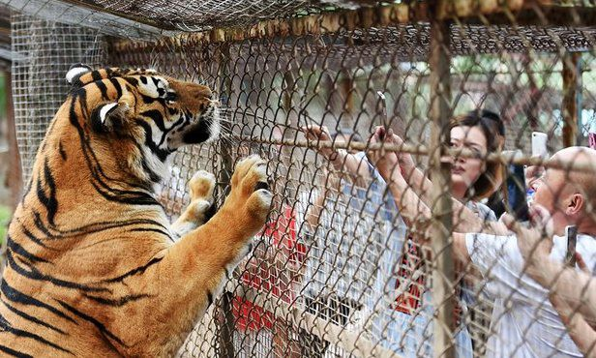
II. Đọc hiểu văn bản:
1. Hình ảnh con hổ trong vườn bách thú (Khổ 1+4)

Slide 5
Khổ 1:
Gậm một khối căm hờn trong cũi sắt,
Ta nằm dài, trông ngày tháng dần qua,
Khinh lũ người kia ngạo mạn, ngẩn ngơ,
Giương mắt bé giễu oai linh rừng thẳm.
Nay sa cơ, bị nhục nhằn tù hãm,
Để làm trò lạ mắt, thứ đồ chơi,
Chịu ngang bầy cùng bọn gấu dở hơi,
Với cặp báo chuồng bên vô tư lự.
Gậm
khối căm hờn
trong cũi sắt,
nằm dài trông
Khinh
bị nhục nhằn tù hãm,
làm trò lạ mắt, thứ đồ chơi

Slide 6
- Chán ghét cuộc sống tầm thường, tù túng.
- Khát vọng tự do, được sống với phẩm chất của mình.
- Cảnh vườn bách thú trong mắt hổ đều giả, nhỏ bé, vô hồn.
- Chán ghét sâu sắc thực tại tù túng, tầm thường, giả dối.
- Khao khát được sống tự do, chân thật.

Slide 7
Nghệ thuật:
- Sử dụng từ ngữ, hình ảnh chọn lọc.
- Giọng thơ linh hoạt, tiết tấu phong phú.
- Tâm trạng ngao ngán căm uất, chỉ đành bất lực buông xuôi tuy nhiên bên trong vẫn ngùn ngụt một ngọn lửa căm hờn.

Slide 8
Cảnh vườn bách thú hiện ra trước mắt con hổ:
Khổ 4
Nay ta ôm niềm uất hận ngàn thâu,
Ghét những cảnh không đời nào thay đổi,
Những cảnh sửa sang, tầm thường, giả dối:
Hoa chăm, cỏ xén, lối phẳng, cây trồng;
Dải nước đen giả suối, chẳng thông dòng
Len dưới nách những mô gò thấp kém;
Dăm vừng lá hiền lành, không bí hiểm,
Cũng học đòi bắt chước vẻ hoang vu
Của chốn ngàn năm cao cả, âm u.
không đời nào thay đổi,
cảnh sửa sang, tầm thường, giả dối:
Hoa chăm, cỏ xén, lối phẳng, cây trồng;
Dải nước đen giả suối,
mô gò thấp kém;
vừng lá hiền lành, không bí hiểm,

Slide 9
Cảnh vườn thú
Nhân tạo một cách đơn điệu, nhàm tẻ
→Tầm thường, giả dối
Nghệ thuật:
- Nhịp thơ ngắn, dồn dập
- Từ ngữ liệt kê
- Giọng thơ giễu cợt ở 2 câu đầu
Giọng thơ như kéo dài hơn ở những câu tiếp theo.
→ Cảnh tù túng đáng chán, đáng khinh, đáng ghét

Slide 10
Tâm trạng của con hổ ở vườn bách thú cũng chính là tình hình đất nước, nhân dân ta trong thời bấy giờ mà tác giả Thế Lữ đang ngụ ý trong những vần thơ mới của ông:
Cảnh vườn bách thú là thực tại xã hội đương thời
Thái độ của hổ là thái độ của người dân đối với xã hội đó.

Slide 11
Hết tiết 1

